Slide 1


Android Environment Emulator
Part 2-b
Notes are based on:
http://developer.android.com/index.html
http://developer.android.com/guide/developing/tools/emulator.html

Slide 2

Android Emulator
Bộ Android SDK có chứa một trình giả lập thiết bị di động (mobile device emulator) – một thiết bị di động ảo có thể chạy trên máy tính của ta.
Emulator cho phép ta làm bản mẫu (prototype), phát triển, và test ứng dụng Android mà không cần dùng một thiết bị vật lý.
Android emulator giả lập tất cả các tính năng phần cứng và phần mềm của một thiết bị di động điển hình, trừ việc nó không thể nhận hoặc gọi các cú điện thoại thực và một số tính năng khác.
Nó cung cấp các phím điều khiển đa dạng, ta có thể “nhấn” bằng chuột hoặc bàn phím để sinh ra các event cho ứng dụng của mình.
Nó cũng cung cấp một màn hình để hiển thị ứng dụng của ta cùng với các ứng dụng Android khác đang chạy.
2

Slide 3
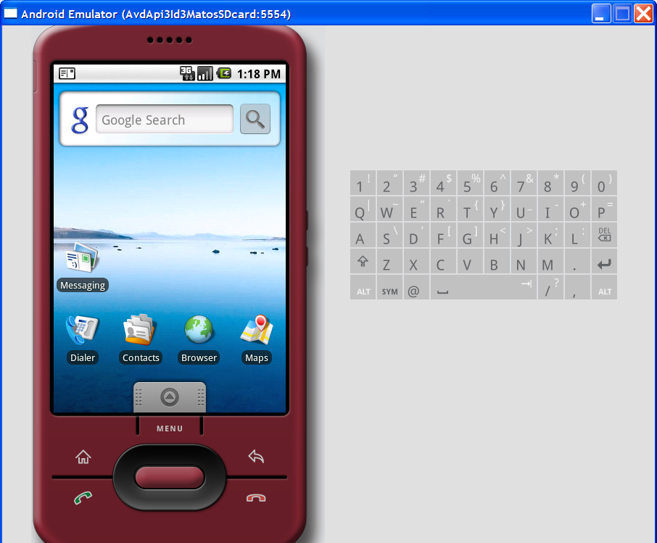
Android Emulator v1.5 Skin
Status Bar – Notification Line
Power
Volume
Tab
Launch Pad
Menu
Home
Back
Hang up
Call
3

Slide 4
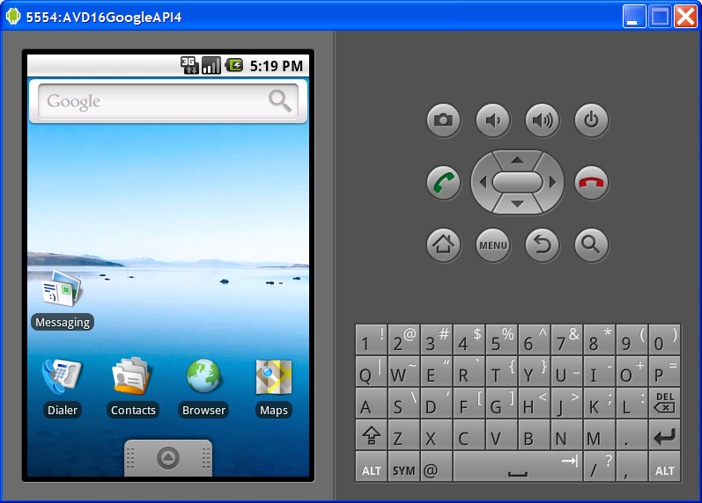
Android Emulator v1.6 Skin
Status Bar – Notification Line
Volume
Power
Call
Hang up
Home
Menu
Back
Tab
Launch Pad
4

Slide 5
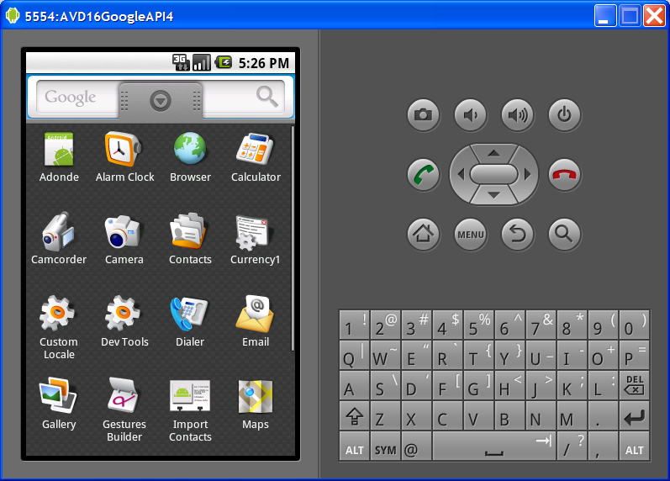
Android Emulator v1.6 Skin
Tab
Launch Pad
Status Bar – Notification Line
Volume
Power
Call
Hang up
Home
Menu
Back
5

Slide 6
Android Emulator Features
Giả lập điện thoại Android thế hệ thứ nhất
Android emulator hỗ trợ nhiều tính năng phần cứng thường có tại các thiết bị di động (chẳng hạn HTC-G1), trong đó có:
Một CPU ARMv5 và bộ quản lý bộ nhớ tương ứng (memory-management unit - MMU)
Một màn hình LCD 16-bit (giả lập 360 x 480 pixel)
Bàn phím (một bàn phím Qwerty và các nút Dpad/Phone liên quan)
Một chip âm thanh với khả năng output và input
Các phân hoạch bộ nhớ flash (giả lập bằng các file trên đĩa cứng của máy tính đang dùng để chạy giả lập)
Một modem GSM, gồm cả một thẻ SIM được giả lập
6

Slide 7
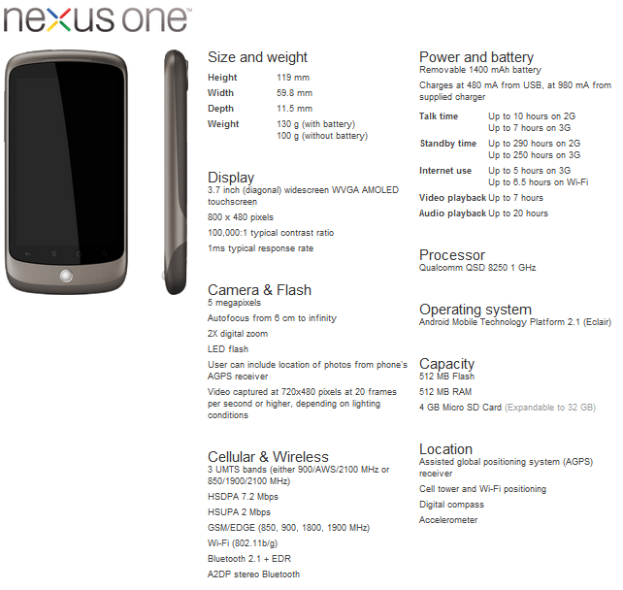
Android Emulator Features
Nexus One (newer Google developer phone)
Some phones in the market already surpass these specs (Fall 2010)
7

Slide 8
Android Virtual Devices and the Emulator
Để dùng emulator, trước hết ta phải tạo một hoặc vài cấu hình thiết bị ảo (ADV). Mỗi cấu hình quy định platform Android platform sẽ chạy trong emulator, tập các tùy chọn phần cứng, và bề ngoài của emulator. Sau đó, khi bật emulator, ta chỉ ra cấu hình AVD ta muốn nạp vào emulator.
Mỗi AVD có chức năng như một thiết bị độc lập, với nơi lưu trữ riêng dành cho dữ liệu người dùng, SD card, v.v.. Khi ta bật emulator với một cấu hình AVD, nó sẽ tự động nạp dữ liệu người dùng và SD card.
Ta có thể tạo số lượng AVD tùy theo nhu cầu, dựa trên các loại thiết bị mà ta muốn mô hình hóa, các Android platform và thư viện ngoài mà ta muốn chạy ứng dụng trên đó.
Để tạo và quản lý các AVD, ta dùng AVD Manager UI hoặc android tool có trong SDK. Chi tiết xem tại Managing Virtual Devices (http://developer.android.com/guide/developing/devices/index.html)
8
8

Slide 9
Starting – Stopping the Emulator
Để start một thực thể của emulator từ dòng lệnh, chuyển tới thư mục tools/ của SDK. Gõ lệnh emulator như sau:
emulator -avd <avd_name>
Lệnh này sẽ khởi tạo emulator và nạp một cấu hình AVD.
Sau vài giây, ta sẽ thấy cửa sổ emulator hiện trên màn hình.
Nếu đang dùng Eclipse, khi ta run hoặc debug ứng dụng, ADT plugin cho Eclipse sẽ tự động cài ứng dụng của ta và chạy emulator.
Để stop một thực thể emulator, ta chỉ cần đóng cửa sổ emulator.
Để liệt kê tất cả các AVD hiện có, dùng lệnh DOS
android list avd
9
9

Slide 10
Controlling the Emulator
Keyboard | OS function
Escape | Back button
Home | Home button
F2, PageUp | Menu (Soft-Left) button
Shift-F2, PageDown | Start (Soft-Right) button
F3 | Call/Dial button
F4 | Hangup / EndCall button
F5 | Search button
F7 | Power button
Ctrl-F3, Ctrl-KEYPAD_5 | Camera button
Ctrl-F5, KEYPAD_PLUS | Volume up button
Ctrl-F6, KEYPAD_MINUS | Volume down button
KEYPAD_5 | DPad center
KEYPAD_4 | DPad left
KEYPAD_6 | DPad right
KEYPAD_8 | DPad up
KEYPAD_2 | DPad down
F8 | toggle cell network on/off
F9 | toggle code profiling (when -trace option set)
Alt-ENTER | toggle FullScreen mode
Ctrl-T | toggle trackball mode
Ctrl-F11, KEYPAD_7 | switch to previous layout
Ctrl-F12, KEYPAD_9 | switch to next layout
Keypad keys only work when NumLock is deactivated.
10
10

Slide 11
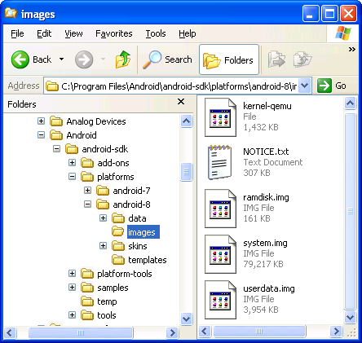
Working with Emulator Disk Images
Emulator dùng các disk image lưu trên máy tính để giả lập bộ nhớ flash (hoặc những thứ tương tự) của thiết bị thực.
Ví dụ, nó dùng disk image có chứa:
Một nhân hệ điều hành đặc thù của emulator,
Hệ thống Android,
ram-disk image, và
các image ghi được để dành cho dữ liệu của người dùng và SD card giả lập.
Mỗi AVD có một bộ disk image của riêng nó.
11

Slide 12
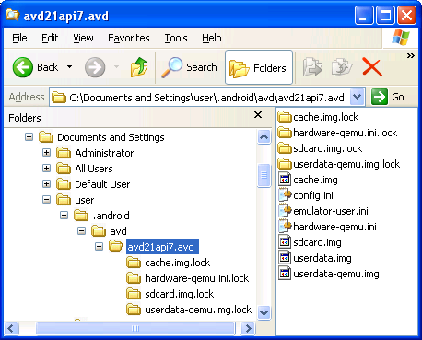
Working with Emulator Disk Images
Mặc định, emulator luôn tìm disk image tại vùng lưu trữ riêng của AVD đang chạy
Nếu chưa có image nào khi emulator được bật,
nó sẽ tạo các image tại thư mục AVD
dựa theo các phiên bản mặc định lưu trong SDK.
Nơi lưu trữ mặc định của các AVD:
~/.android/avd đối với OS X và Linux,
C:\Documents and Settings\<user>\.android\avd\... đối với Windows XP, và C:\Users\<user>\.android\ tại Windows Vista.
12
12

Slide 13
AVD - Android Virtual Devices
Mỗi Android Virtual Device (AVD) là một cấu hình của các tùy chọn emulator, cho phép ta mô hình hóa một thiết bị thực.
Mỗi AVD gồm có:
Hardware profile. Ta có thể đặt tùy chọn để quy định các tính năng phần cứng của thiết bị ảo. Ví dụ, ta có thể quy định xem thiết bị có camera hay không, nó dùng bàn phím QWERTY vật lý hay một dialing pad, kích thước bộ nhớ của nó, v.v..
Ánh xạ tới một system image. Ta có thể quy định phiên bản Android platform sẽ chạy trên thiết bị ảo. Ta có thể chọn một phiên bản của Android platform chuẩn hoặc system image đã đóng gói cùng với một SDK add-on.
Các tùy chọn khác. Ta có thể quy định emulator skin, kích thước màn hình, v.v.. SD card giả lập sẽ dùng kèm với AVD.
Một vùng lưu trữ dành riêng trên máy tính của ta, nơi dành để lưu dữ liệu người dùng của thiết bị (các ứng dụng đã cài, cấu hình, v.v..) và SD card giả lập.
13
13

Slide 14
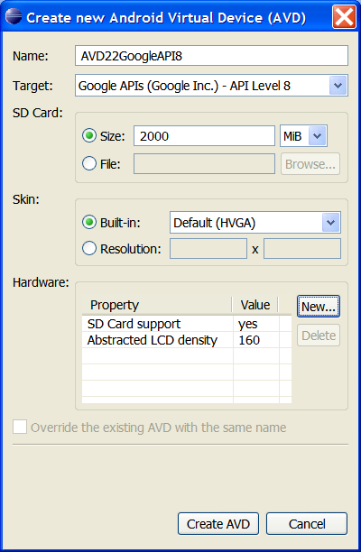
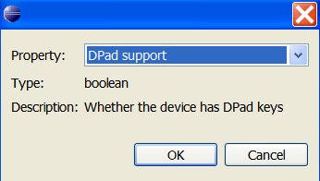
Creating an AVD using the Eclipse-ADT Tool
From Eclipse, follow the sequence: Main menu (AVD Manager )
> Virtual Devices > New >
Provide a Name,
choose an Android target,
create a new SD card with about 2Gb,
choose a screen type,
add hardware devices…
Click on: Create AVD
(wait, it takes several minutes
to format the new SD card)
14

Slide 15
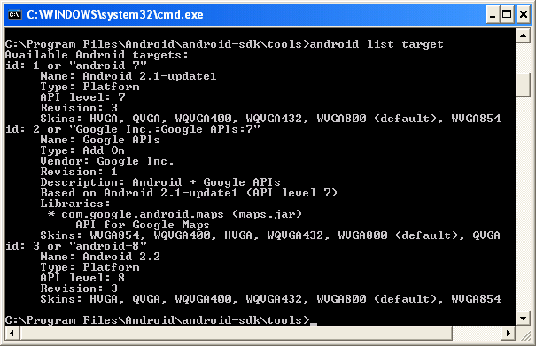
Creating an AVD using the android tool
Khi tạo một AVD, ta dùng lệnh:
android create avd -n <avd_name> -t <targetID> -c <size>[K|M]
Tham số –t (target) quy định system image mà ta muốn dùng mỗi khi bật AVD này. Về sau, mỗi khi ứng dụng dùng AVD này, chúng sẽ chạy trên hệ thống mà ta quy định bởi tham số -t.
Để biết targetID của các system image có thể dùng, ta có thể dùng công cụ android để liệt kê các system image hiện có cùng với target ID của chúng:
android list targets
15

Slide 16
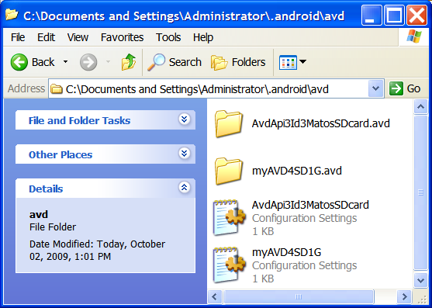
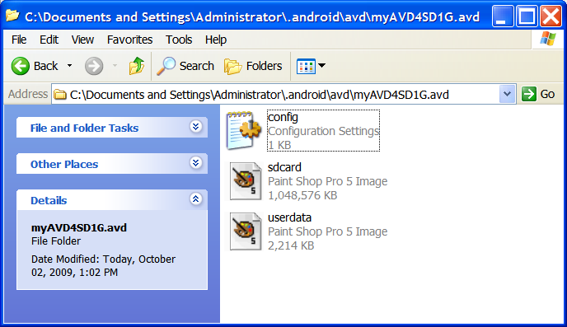
Creating an AVD using the android tool
Example: Creating an AVD using the android tool
Sau khi đã xem danh sách các target, giả sử ta đã quyết định sẽ tạo một profile dựa trên target id:4 để hỗ trợ SDK1.6 với thư viện Google API Mapping. Cần có thêm một SD card dung lượng 1Gig. Ta dùng lệnh sau
android create avd -n myAVD4SD1G -t 4 -c 1024M
16

Slide 17
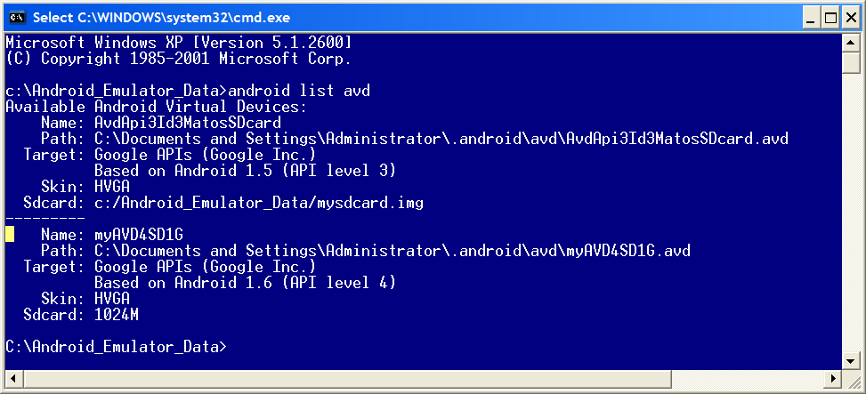
Creating an AVD using the android tool
Example: Creating an AVD using the android tool
Xem hệ thống hiện có những AVD nào:
17

Slide 18
SD Card Emulation
Ta có thể tạo một disk image và sau đó nạp nó vào emulator khi khởi động, để giả lập sự có mặt của một SD card trong thiết bị.
Emulator hỗ trợ các thẻ SDHC card giả lập, do đó ta có thể tạo một SD card image với kích thước tùy ý miễn không vượt quá 128 gigabyte.
Ta có thể dùng adb hoặc emulator để duyệt cây thư mục, gửi file tới, và chép/xóa file trong SD card.
Tạo một SD card image bằng mksdcard
Dùng công cụ mksdcard có sẵn trong SDK để tạo các disk image dạng FAT32.
mksdcard <size> <file>
Ví dụ:
mksdcard 1024M c:/temp/mysdcard.iso
18

Slide 19
SD Card Emulation
Android Emulator – How to use the SDCARD device
Cú pháp chung để tạo một SD card là
mksdcard [ -l label ] <size> <file>
Công cụ mksdcard là một phần của Android SDK. SD label là không bắt buộc.
Kích thước thiết bị là số nguyên, theo sau là K (kilobyte) hoặc M (megabyte).
Ví dụ: Tạo một thiết bị SDcard 1GB bằng lệnh sau
mksdcard 1024M c:\mysdcard.img
Chạy emulator bằng lệnh emulator -sdcard c:\mysdcard.img
Hoặc
emulator -avd myAvdFile
19

Slide 20
SD Card Emulation
Moving Data, Music and Pictures to the Sdcard
Dùng chương trình ddms để đẩy file vào SDcard (với điều kiện emulator đang chạy và SD card đang gắn với nó).
Click: Device > File Explorer, dẫn tới một cửa sổ mới, tại đó ta chọn SDcard.
Bây giờ ta chuyển dữ liệu vào sdcard. Có các lựa chọn sau
Dùng Windows Explore để kéo & thả file và thư mục vào card, hoặc
Nhấn nút "Push File onto Device"
(see upper left icons: push, pull, delete).
( DDMS stands for Dalvik Debug Monitor Services. The program is located in the /tools folder of the SDK. Also available in Eclipse perspective – Top upper right icons)
20

Slide 21
SD Card Emulation
Moving Data, Music and Pictures to the SDcard
21

Slide 22
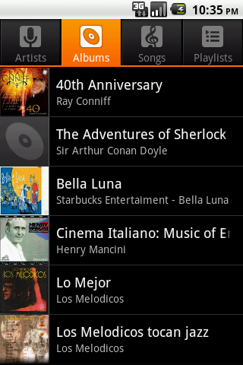


SD Card Emulation
Moving Data, Music and Pictures to the SDcard
4. Quay lại emulator. Ta sẽ thấy các file nhạc (được đánh dấu) trong SDcard
22

Slide 23
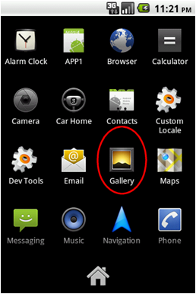

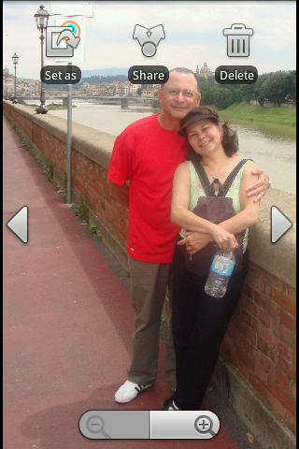
SD Card Emulation
Moving Data, Music and Pictures to the SDcard
5. Ảnh hiện ra khi click Application Pad và bật ứng dụng Gallery
23

Slide 24
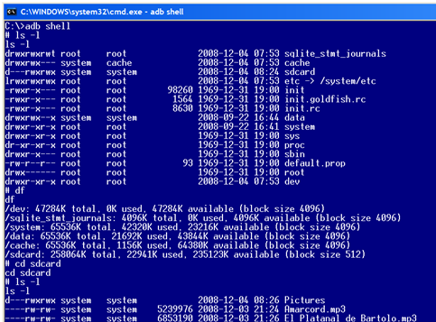
Login into the OS shell
Ta có thể đăng nhập vào phiên bản Linux của Android đang chạy trong emulator và thực hiện các lệnh.
Chạy emulator
Chạy ứng dụng adb
c:> adb shell
(adb là ứng dụng Android
Debug Bridge.
Nó nằm trong thư mục /tools
của SDK)
24

Slide 25
Login into the OS shell
Nếu có vài emulator đang chạy (hoặc điện thoại vật lý đang nối với máy tính qua cáp
USB) ta cần chỉ định thiết bị đích.
Thực hiện các bước:
Liệt kê danh sách các emulator đang chạy:
adb devices
List of devices attached
emulator-5554 device
emulator-5556 device
HT845GZ45737 device
Chạy ứng dụng adb:
adb -s emulator-5554 shell
25

Slide 26
Login into the OS shell
3. Android chấp nhận nhiều lệnh shell của Linux, trong đó có các lệnh hữu ích sau
ls ................. show directory (alphabetical order)
mkdir .............. make a directory
rmdir .............. remove directory
rm -r .............. to delete folders with files
rm ................. remove files
mv ................. moving and renaming files
cat ................ displaying short files
cd ................. change current directory
pwd ................ find out what directory you are in
df ................. shows available disk space
chmod .............. changes permissions on a file
date ............... display date
exit ............... terminate session
26
26

Slide 27
Login into the OS shell
4. Không có lệnh copy (cp) trong Android, thay vào đó, ta có thể dùng lệnh cat.
Ví dụ:
# cat data/app/theInstalledApp.apk > cache/theInstalledApp.apk
27
27

Slide 28
Android Emulator
Lưu ý #1: Emulators & Hardware Devices
Ta có thể test ứng dụng tại một emulator phần mềm hoặc thiết bị phần cứng.
Nếu dùng phần cứng, xem hướng dẫn thiết lập môi trường tại link dưới đây.
http://developer.android.com/guide/developing/device.html
Tại cửa sổ dòng lệnh, gõ lệnh: “adb devices“ ta sẽ thấy dòng tương tự “HT845GZ45737 device” cho thấy sự có mặt của thiết bị phần cứng.
Lấy quyền Root tại thiết bị phần cứng
Điện thoại dành cho developer như G1 mở quyền root.
Chạy ứng dụng terminal ( adb shell ) và xem có dấu nhắc # hay không; nếu không có, thử dùng lệnh su. Nếu lệnh đó không cho dấu nhắc root mà lại báo lỗi permission denied thì có nghĩa là ta không có quyền root để truy nhập thiết bị.
28

Slide 29
Android Emulator
Lưu ý #2: Chuyển một ứng dụng từ thiết bị (rooted) sang Emulator
Để chuyển ứng dụng đã được cài tại điện thoại có quyền root, thực hiện các bước sau:
Chạy cửa sổ lệnh: > adb devices (tìm id của thiết bị, chẳng hạn HT845GZ45737 )
Lấy file từ thiết bị vào hệ thống file máy tính.
adb -s HT845GZ45737 pull data/app/theInstalled.apk c:/theInstalled.apk
Tháo cáp nối với điện thoại
Chạy emulator
Cài ứng dụng vào emulator
adb -s emulator-5554 install c:\theInstalledApp.apk
adb -s emulator-5554 uninstall data/app/theInstalled.apk
Ta sẽ thấy một thông điệp thông báo kích thước của gói được cài, và Success.
29

Slide 30
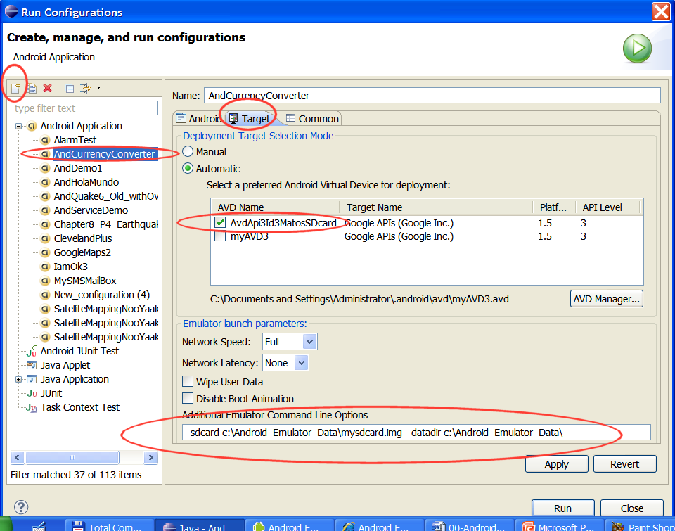
Using the Emulator with “inserted” SD card from Eclipse
From Eclipse’s menu create new launch configuration:
Run >
Run Configurations >
New icon
On the Target panel
Select existing Android Virtual device (AVD)
Enter additional Command Line Options (see caption)
Apply > Run
Additional Emulator Command Line Options: -sdcard c:\Android_Emulator_Data\mysdcard.img -datadir c:\Android_Emulator_Data
30

Slide 31
Sending Text Messages to the Emulator
Start the emulator.
Open a new shell and type : c:> adb devices so you know the emulator’s numeric port id (usually 5554, 5556, and so on)
Connect to the console using telnet command like: c:> telnet localhost 5554
After receiving the telnet prompt you can send a text message with the command (no quotes needed for the message) sms send <Sender’s phone number> <text message>
31

Slide 32
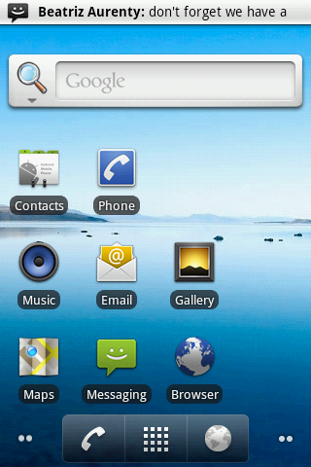
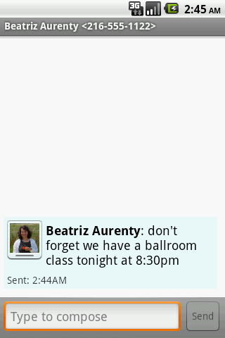
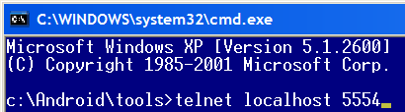
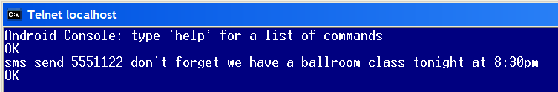
Sending Text Messages to the Emulator
Example:
32

Slide 33
Making a Voice Call to the Emulator
Start the emulator.
Open a new shell and type : adb devices to know the emulator’s numeric port id (usually 5554, 5556, and so on)
Connect to the console using telnet command like: telnet localhost 5554 (this is the ‘number’ to be called)
After receiving the telnet prompt you can place a call (voice) with the command gsm call <caller’s phone number>
33

Slide 34
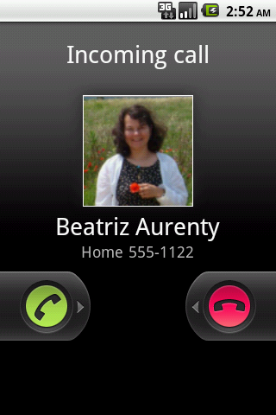
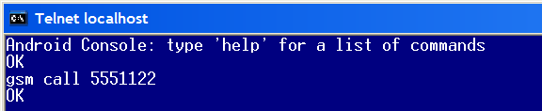
Making a Voice Call to the Emulator
Example:
34

Slide 35
Using Eclipse’s DDMS facility
Emulator Control
Ta có thể giả lập các trạng thái và hoạt động đặc biệt của thiết bị. Các tính năng bao gồm:
Telephony Status – thay đổi trạng thái cấu hình Voice and Data của thiết bị (home, roaming, tìm kiếm, v.v..), và giả lập các loại mạng khác nhau (GPRS, EDGE, UTMS, v.v..).
Telephony Actions – thực hiện các cú gọi và tin nhắn SMS giả lập tại emulator.
Location Controls – gửi dữ liệu giả về vị trí cho emulator để ta có thể thực hiện các thao tác liên quan đến địa điểm như GPS mapping. Để dùng Location Controls, chạy ứng dụng của mình tại Android emulator và mở DDMS. Click tab Emulator Controls và kéo xuống Location Controls. Từ đây, ta có thể:
Gửi từng tọa độ kinh độ/vĩ độ cho thiết bị. Click Manual, chọn định dạng tọa độ (coordinate format), điền vào các trường và click Send.
Dùng một file GPX mô tả một tuyến đường cần playback cho device.
35

Slide 36
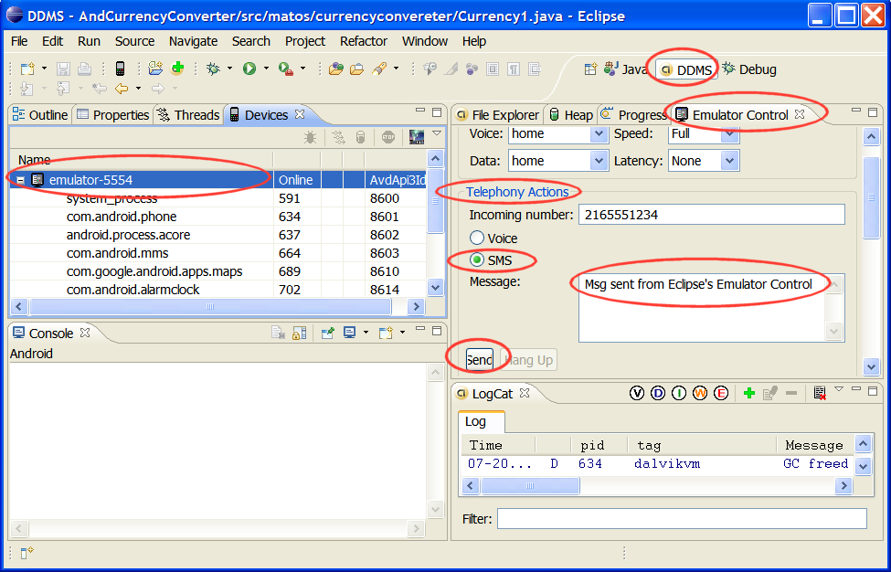
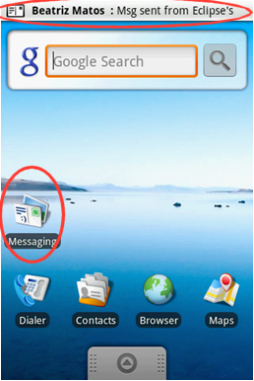
Using Eclipse to test Emulator’s Telephony Actions
36

Slide 37
Android Emulator
Questions ?
37

Slide 38
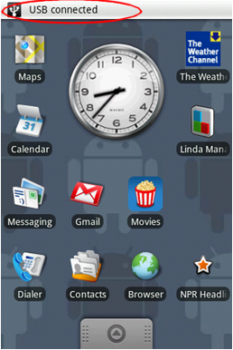
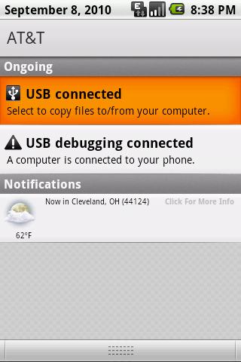
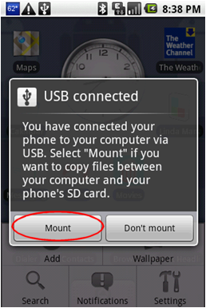
Android Emulator
Appendix 1 – Kết nối thiết bị phần cứng với máy tính
Dùng cáp mini-USB để nối thiết bị với máy tính
Mở rộng Notification bar
Mount thiết bị
Ta còn có thể dùng Eclipse-ADT-File Explorer để ghi/đọc file với thiết bị.
38

Slide 39
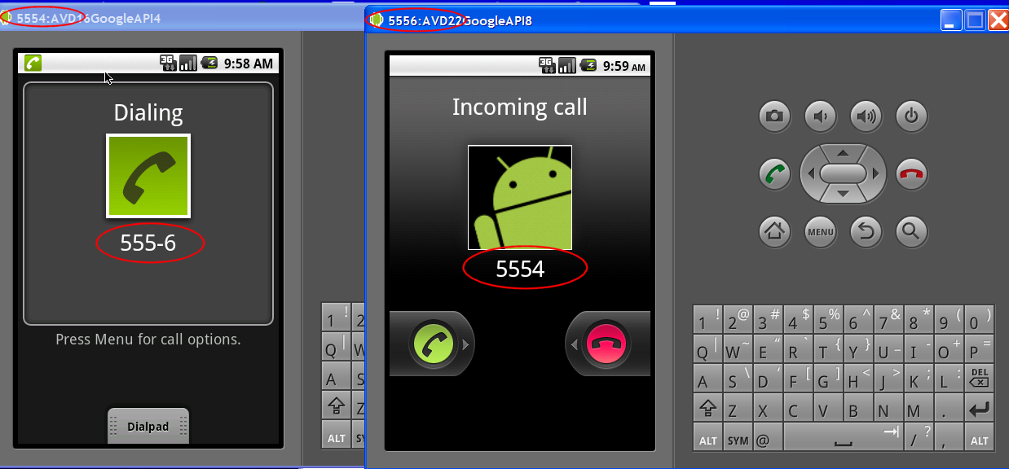
Android Emulator
Appendix 1 – Liên lạc giữa các Emulator
Chạy hai thực thể emulator (ID thường là: 5554, 5556, … )
Quay số (hoặc gửi SMS) từ emulator này (chẳng hạn 5554) tới emulator kia (5556)
Nhấn các nút gọi Xanh lục/Đỏ để nhận/kết thúc cuộc gọi
Thử gửi SMS (dùng các số 5554 và 5556)
39

